Slide 1
线段树 Segment Tree
预备知识：了解递归中的后序遍历，了解二分的性质。
简介
递归线段树
单点更新
区间更新

Slide 2
简介——线段树能做什么？
在介绍之前，先给出一个问题：给你一个数组，长度为n (n<=10w)，有q个询问 (q<=10w)，每次询问给你 l 和 r ，需要你求出这个区间的和，保证不会超过int的最大值。
答案：前缀和，时间复杂度：O(n+q)。
如果现在询问多了一种可能，是给你x和v，把编号为x的数字改为v，那么如果还要用前缀和的话，每次改变值之后，都需要消耗O(n)的时间去更新前缀和数组。总的复杂度就变成了O(n*q)，会超时。
那怎么办? 用线段树！(当然，这里也可以用树状数组，但是线段树的用途更加广泛）

Slide 3
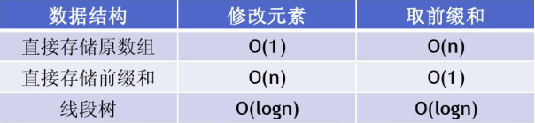
简介——线段树能做什么？
线段树，前缀和，直接存储前数组的时间复杂度区别比较：
现在以poj3468为例，讲一下支持区间更新与动态建点的线段树。

Slide 4
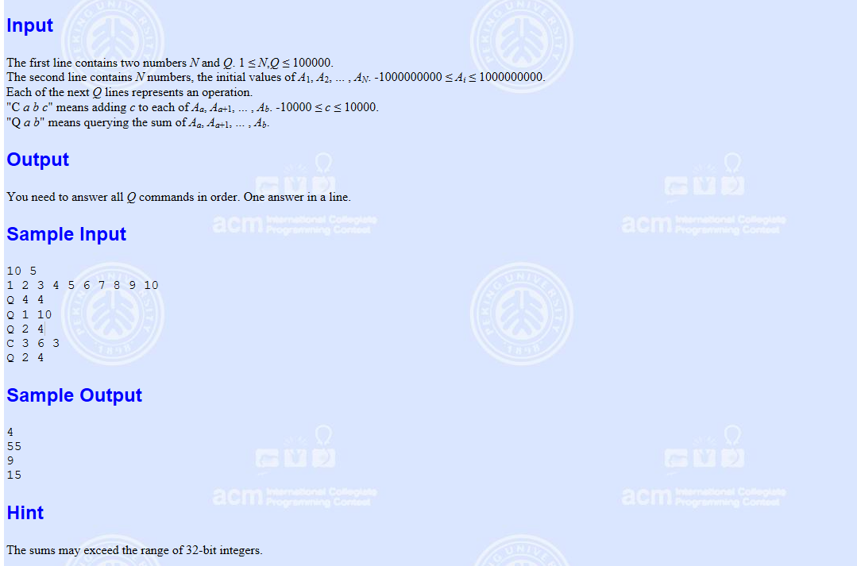
POJ——3468
n个数字，q个询问
Q a b 表示要求输出区间[a, b] 的和
C a b c 表示对区间[a, b]内的
所有数字加上c

Slide 5
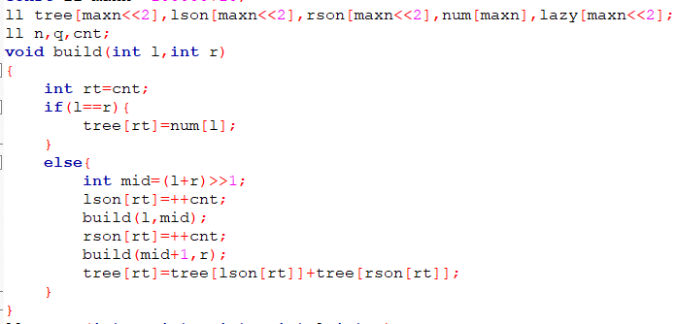
建树
lson, rson 记录左右儿子
lazy是延迟标记
Tree[ ] 储存线段树维护的信息

Slide 6
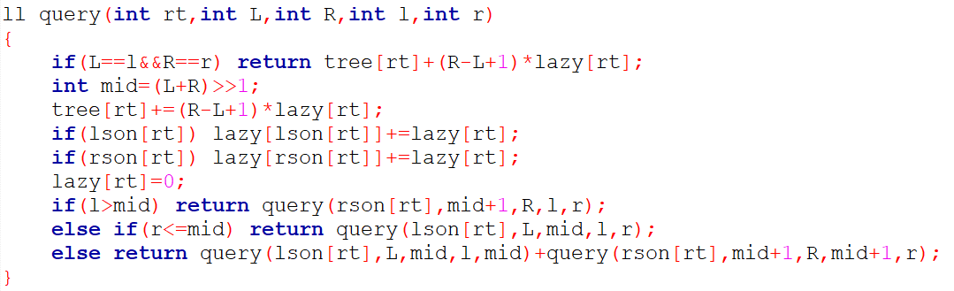
查询
当前区间不是刚好相等时，在向下询问前要进行lazy的更新

Slide 7
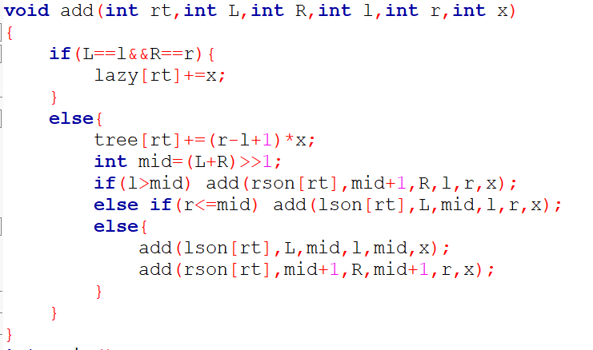
区间更新
如果到了一个区间，与要求更新的区间刚好相等，打上标记，不往下更新。

Slide 8
最后
线段树空间开四倍，切记!
四倍是刚好不会越界，不能再小了。

